Slide 1
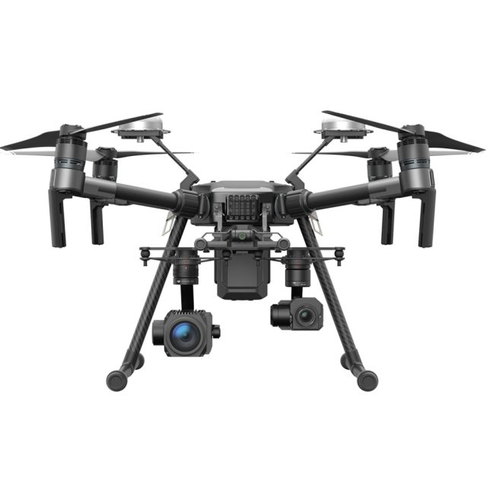
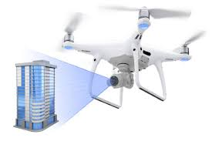
Drone inspecteur
Éleve 1 : Mario Ye *
Éleve 2 : Jules Martinage **
Éleve 3 : Rufis Mosengo ***

Slide 2
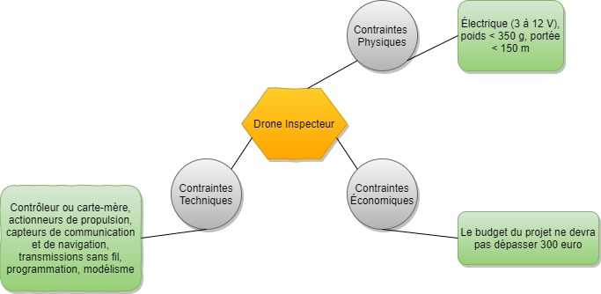
Carte mémoire

Slide 3
Planning du projet

Slide 4
Cahier des charges

Slide 5
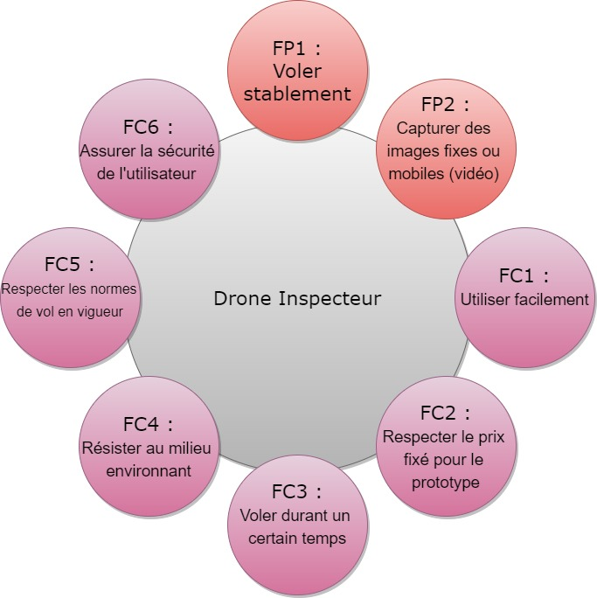

Slide 6
Fonctions et critères de l’objet
Fonctions | Descriptions | Critères
FP1 | Voler stablement | Avoir un vol stationnaire le plus stable possible
FP2 | Capturer des images fixes ou mobiles (vidéo) | Soulever la charge embarquée
FC1 | Utiliser facilement | -Charger facilement la batterie -Fixer et démonter la camera
FC2 | Respecter le prix fixé pour le prototype | Couts des achats inferieur ou égal a 300 EURO
FC3 | Voler durant un certain temps | Temps de vol maximum 10 minutes hors charge ou 5 minutes en charge
FC4 | Résister au milieu environnant | -Petits chocs(chute d’une hauteur de 2 mètres) -Durée de vie (50 heures de vol) -Humidité -Température (de 5°C à 35°C)
FC5 | Respecter les normes de vol en vigueur | Norme européenne (U.E)
FC6 | Assurer la sécurité de l'utilisateur | En cas de perte des signaux de la télécommande retour automatique au point de départ. Protéger les mains des utilisateurs.

Slide 7
Planning et Analyse Fonctionnelle
Diagrammes SYSML de cas d’usage et des exigences

Slide 8
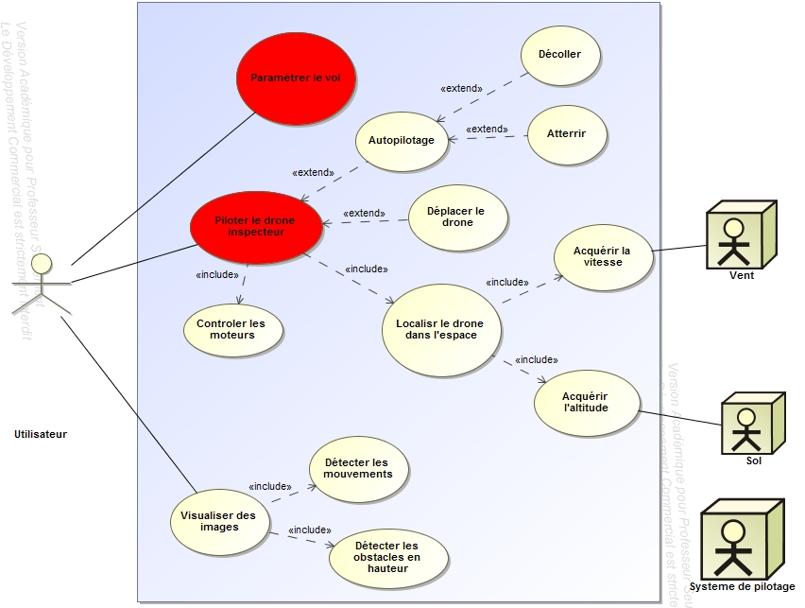
Diagramme de cas d’utilisation *

Slide 9
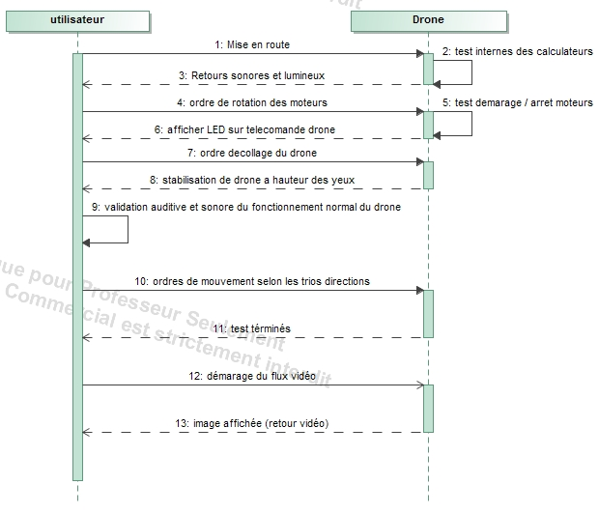
Diagramme de séquence **

Slide 10
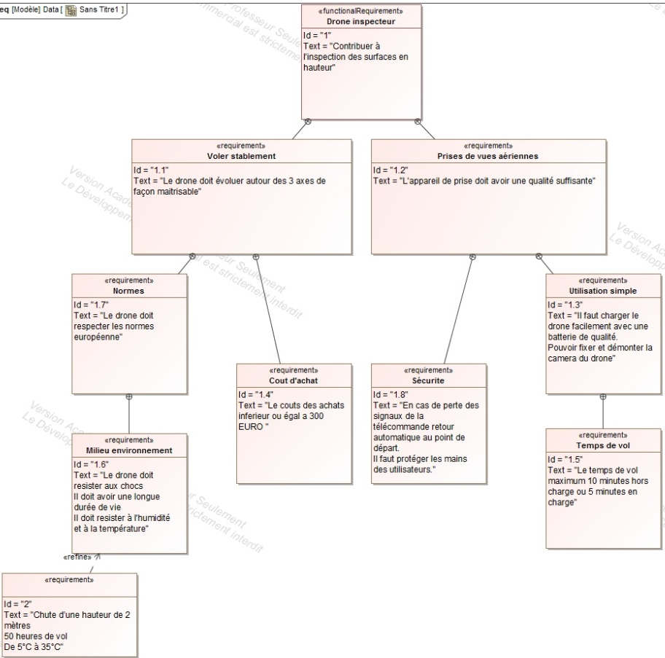
Diagramme d’exigence ***

Slide 11
Architecture fonctionnelle
Diagramme fonctionnelle

Slide 12
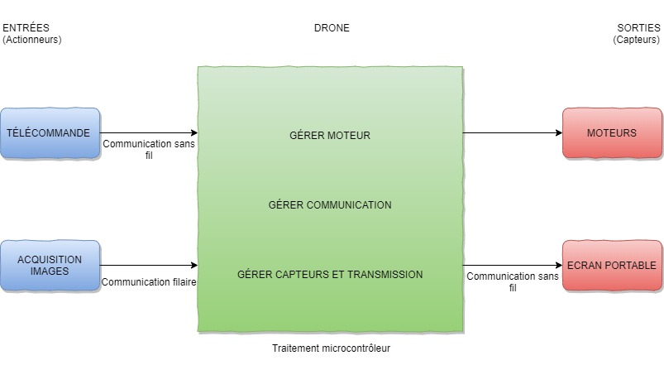

Slide 13
Principes généraux de motorisation de drone
Quelle différence entre un moteur brushed et un moteur brushless ?

Slide 14
FONCTIONNEMENT DU MOTEUR BRUSHED
Plusieurs appellations sont possibles pour le moteur brushed : moteur à charbon ou moteur à balai ou moteur à courant continu.
Le moteur brushed est très couramment utilisé sur de nombreux appareils électrique équipés d’un moteur ou lorsqu’il est impératif d’en faire varier la vitesse. Les moteurs brushed ou moteurs à charbon se refroidissent à l'air, d'où les trous sur toutes ses faces. Ce type de moteur est d’ancienne génération, donc il repose sur un fonctionnement simple.

Slide 15
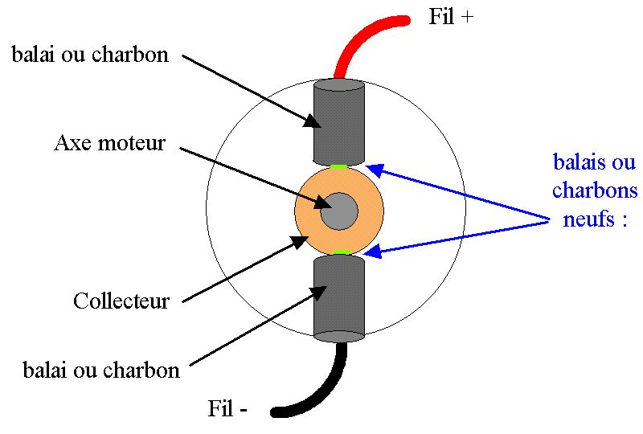
Composition d’un moteur électrique:
-Une partie fixe appelée stator
-Une partie mobile (qui tourne), appelée rotors
-Des aimants et des bobines.

Slide 16
Ce qu'il faut retenir sur le moteur brushed
Moteur très économique par son prix et facile à contrôler.
Défaut principal: la présence des balais, qui engendrent des frottements, des parasites, et limitent la durée de vie du moteur par leur usure.

Slide 17
FONCTIONNEMENT DU MOTEUR BRUSHLESS
Un moteur brushless comporte les mêmes éléments qu’un moteur à courant continu, excepté le collecteur, mais l’emplacement des bobines et des aimants permanents sont inversés. Le rotor est composé d’un ou plusieurs aimants permanents, et le stator de plusieurs bobinages. Le moteur brushless s'apparente à un moteur triphasé (en apparence).

Slide 18
Ce qu'il faut retenir sur le moteur brushless
Longue durée de vie
Progressivité sur l’accélération sur certains moteurs
Beaucoup de couple
Vitesse de pointe extrême sur certains moteurs
Accélération de folie
Très cher par rapport à un moteur brushed

Slide 19
Quel type de moteur choisir ?
Pour notre projet on choisira un moteur brushless:
De meilleures performances.
Une consommation en énergie réduite, pour une meilleure autonomie.
Une diminution de l’entretien du moteur.
Un véhicule silencieux.
Une durée de vie considérablement augmentée

Slide 20
Sources d’alimentation possibles

Slide 22
Architecture du système et diagrammes SYSML
Définition des blocs, blocs internes, états et séquences

Slide 26
Solutions de propulsion contrôlée
Liste et justification du choix retenu

Slide 27
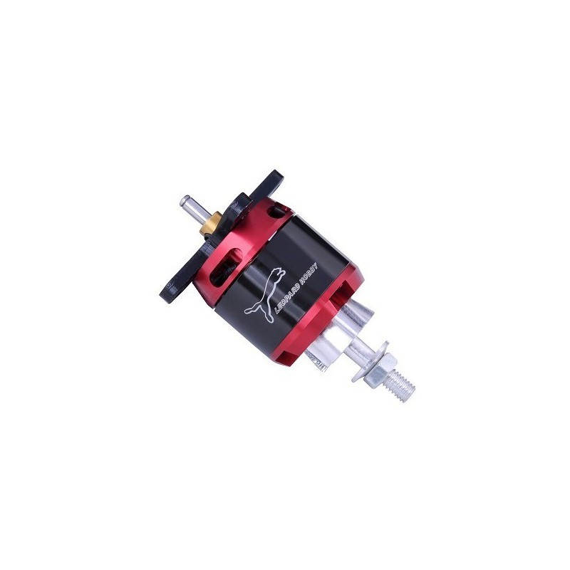
Moteur brushless
Leopard 2835 kv830 (10*5 hélices recommandes) Référence : LC2835-10T
Courant max : 22A
Voltage : Lipo 2-4S
Puissance max : 270W
Taille : 27.8*35 mm
Diamètre axe : 4 mm
Poids : 68gr
Prix : 23,99 €

Slide 28
Leopard 3542 kv920 3S (10*5 hélices recommandes) Référence : LC3542-6T
Courant max : 45A
Voltage : Lipo 3-4S
Puissance max : 620W
Taille : 35*41.2 mm
Diamètre axe : 5 mm
Poids : 135gr
Prix : 34,99 €

Slide 29
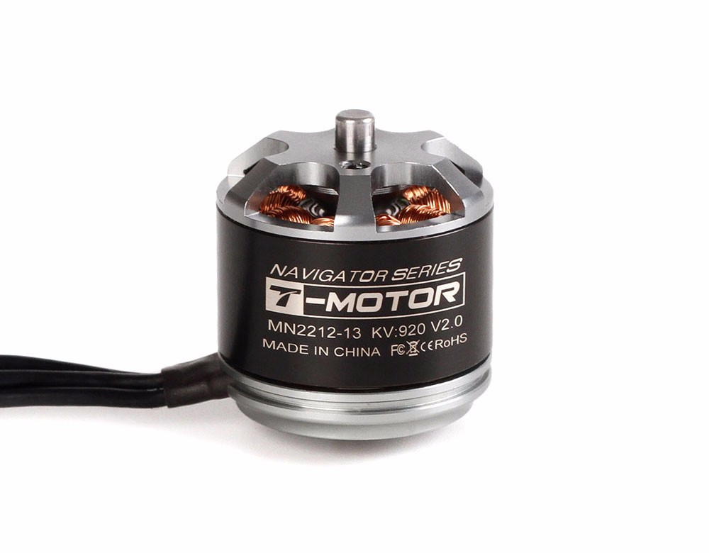
Moteur Brushless MN2212 V2.0 - T-Motor 780 - 920 Kv Référence : AR0040417
Nombre de Kv : 780 ou 920 Kv au choix
Dimension2212Voltage : 2-4S
Voltage : 2-4S
Diamètre de l'axe : 4mm
Hélices conseillées : Hélices 9545
ESC conseillé : ESC 20A
Prix : 27,90 €

Slide 30
Chaine d’information et d’énergie

Slide 31
